Slide 1

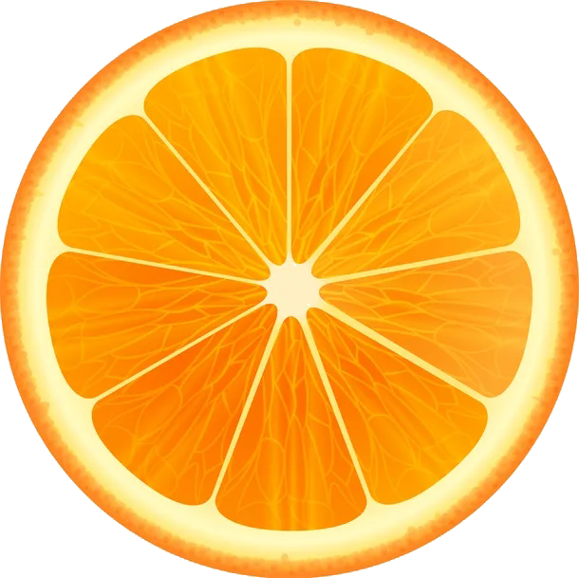
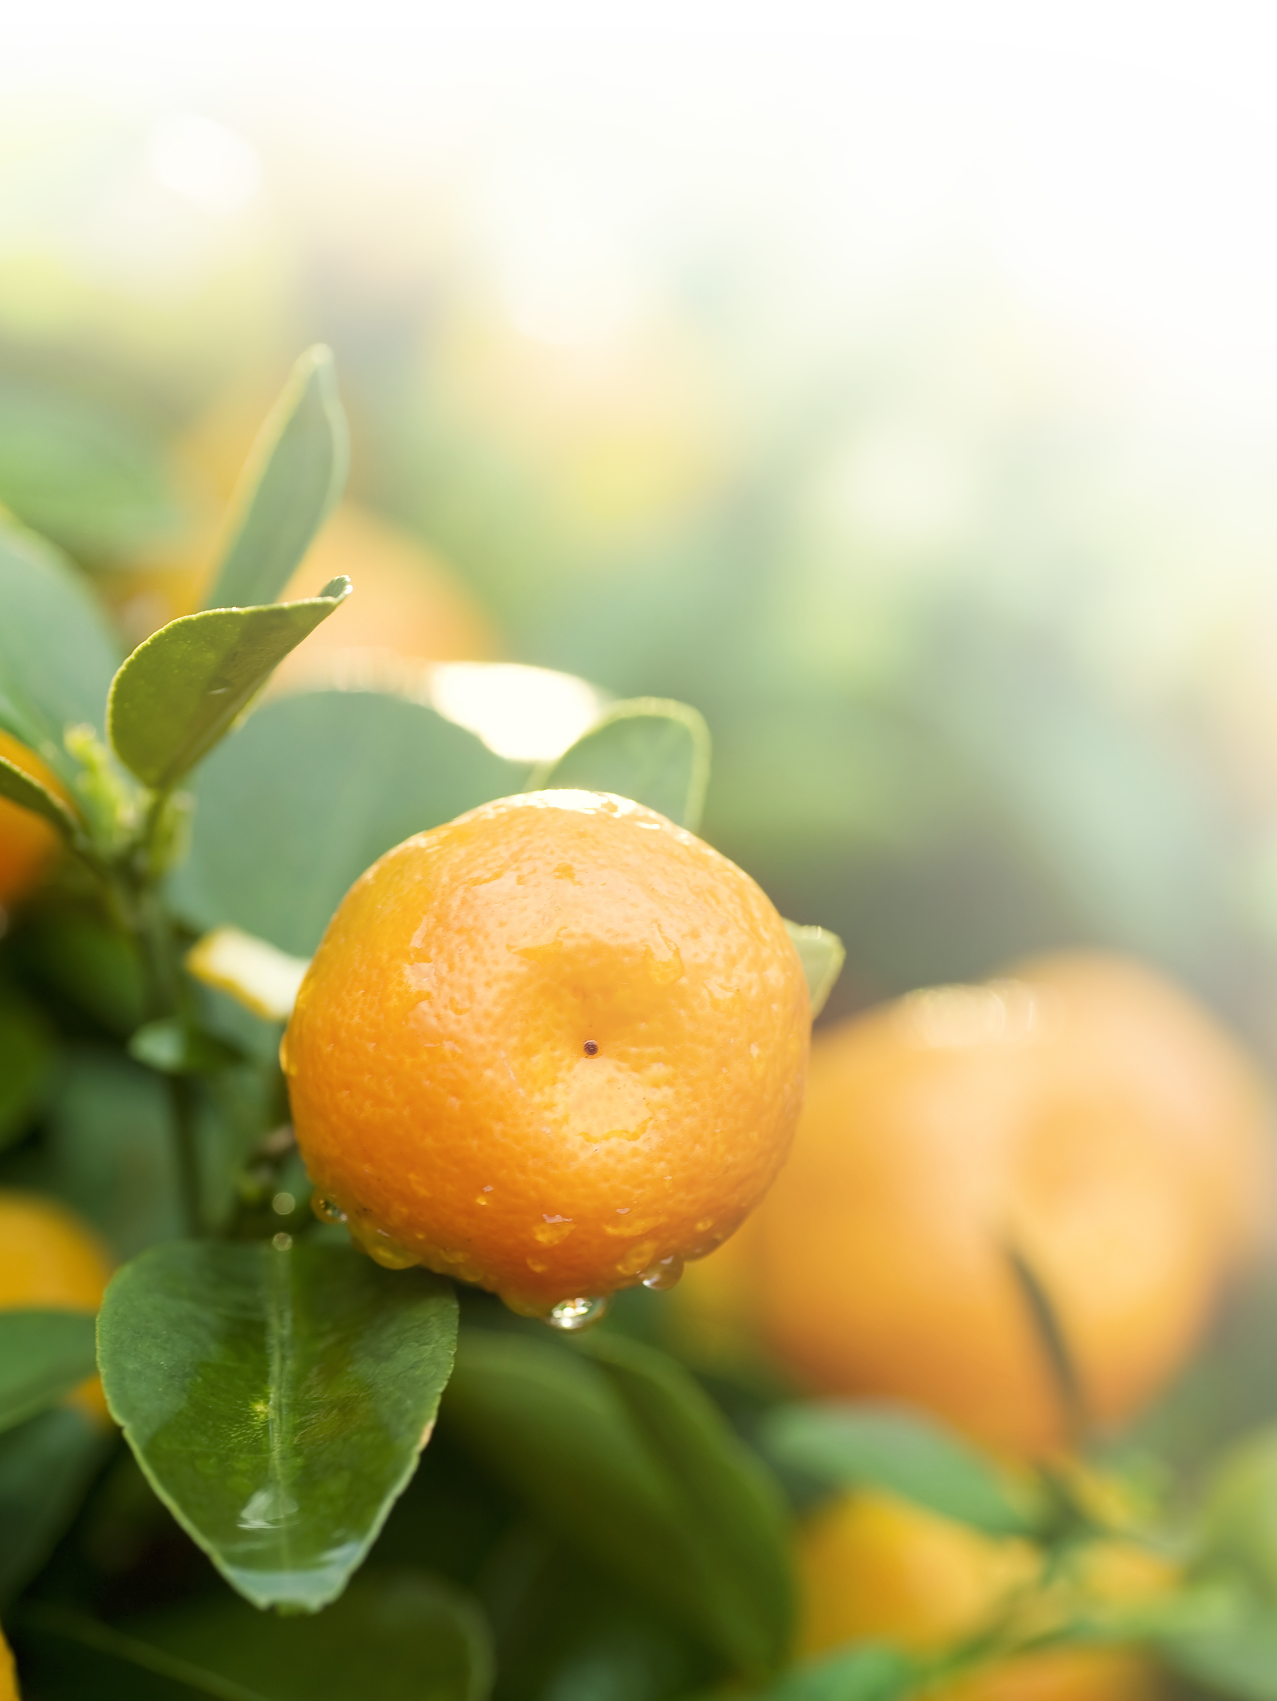
封底背景图素材拍摄
析任务
学新知
练技术
赛作品
评任务
曝 光
作用： 1.影响画面亮度
(快门速度越快，光线通过时间越短，画面越暗)
(快门速度越慢，光线通过时间越长，画面越亮)
光 圈
快 门
2.凝固画面
（快门速度高，影像清晰）
（快门速度低，影像模糊）
ISO

Slide 2
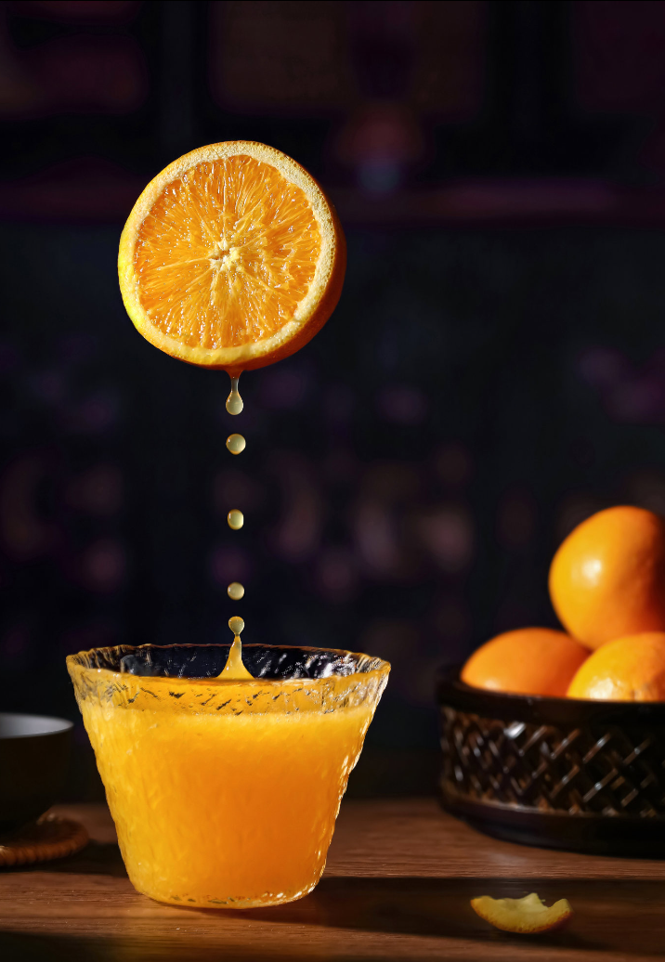
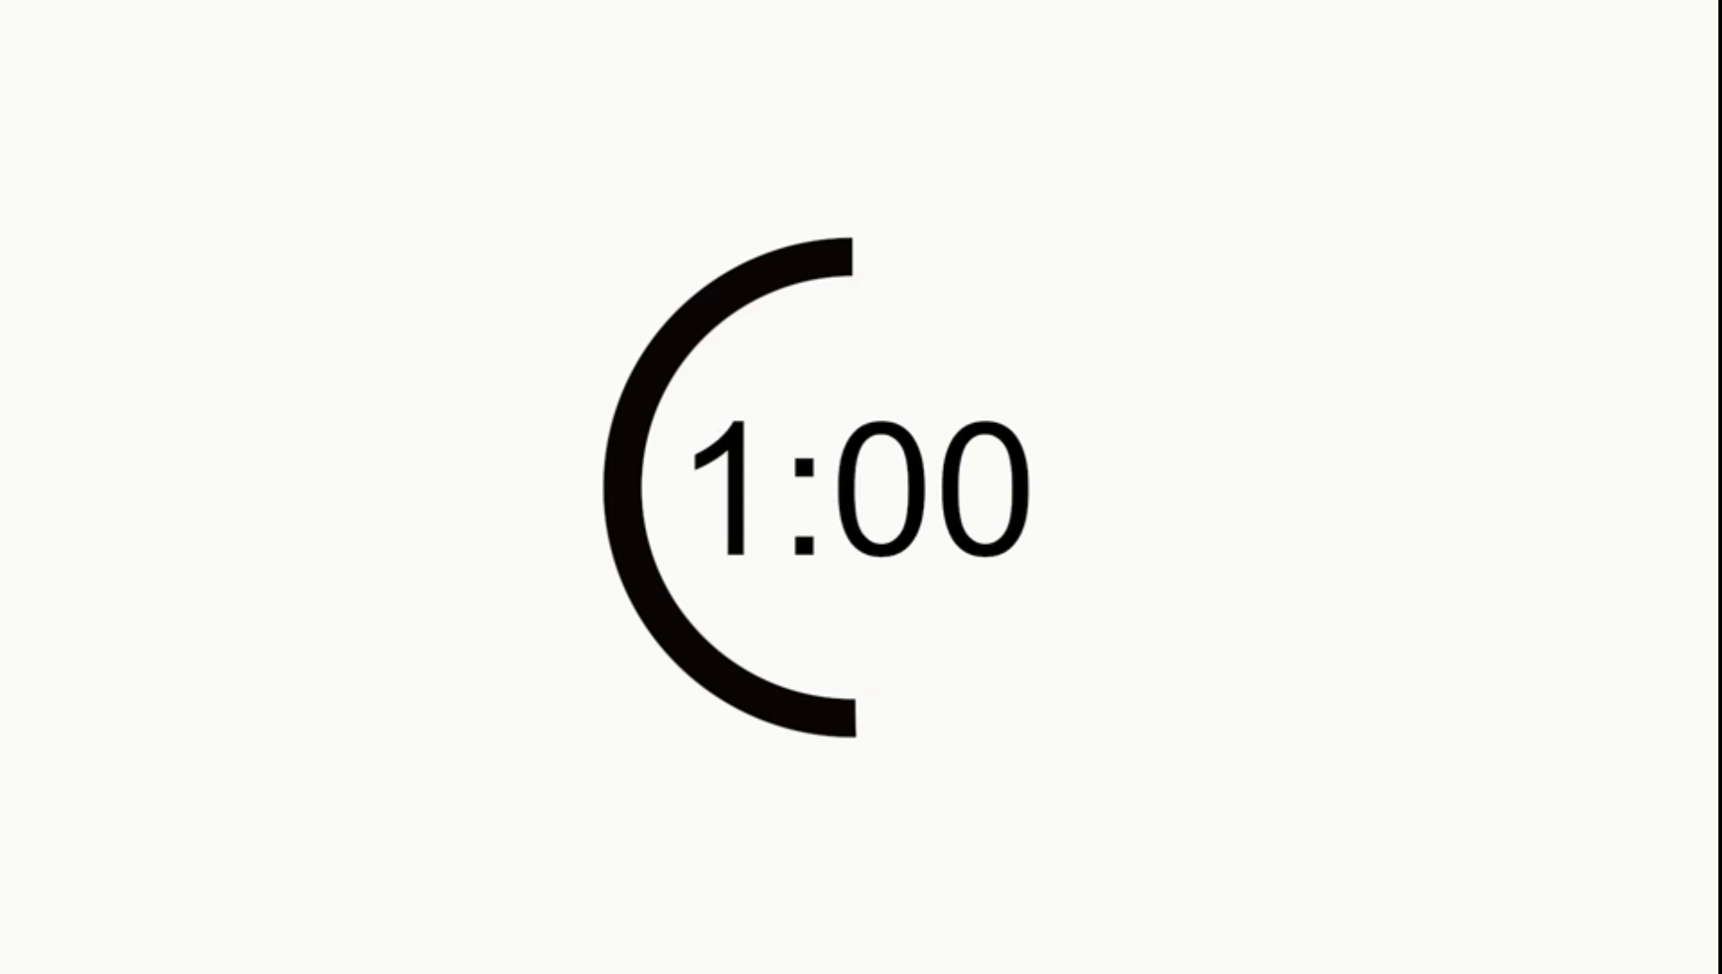
封底背景图素材拍摄
析任务
学新知
练技术
赛作品
评任务
活动
曝 光
二、仿一仿
规则：小组合作模仿拍摄橘子照片（场景自定）。
要求：展现产品汁水饱满特点，画面清晰，曝光准确。
光 圈
快 门
ISO

Slide 3
封底背景图素材拍摄
析任务
学新知
练技术
赛作品
评任务
曝 光
拍摄步骤：
1.分析（确定）画面效果；
2.先设定光圈值，后调试快门速度，查看画面，确认曝光
准确；（若快门速度加快，则光圈值要增大）
3.尝试抓拍果汁下落瞬间。
光 圈
快 门
ISO
注意事项：
1.稳定设备。

Slide 4
封底背景图素材拍摄
析任务
学新知
练技术
赛作品
评任务
快门的使用方法
曝 光
快门速度快，画面暗下去
快门速度慢，画面亮起来
高速被凝固，慢速变模糊
光圈先定下，速度看归零
拍下看图像，白加黑就减
光 圈
快 门
ISO

Slide 5
封底背景图素材拍摄
析任务
学新知
练技术
赛作品
评任务
曝 光
光 圈
思考：光线较弱时，光圈、快门都无法提高画面亮度情况下，如何曝光准确？
快 门
ISO

